Slide 1
Примерная рабочая программа по учебному предмету «Химия»: структура и содержание.
Кучина Елена Вениаминовна
учитель химии
МАОУ лицея №93 г Тюмени

Slide 2
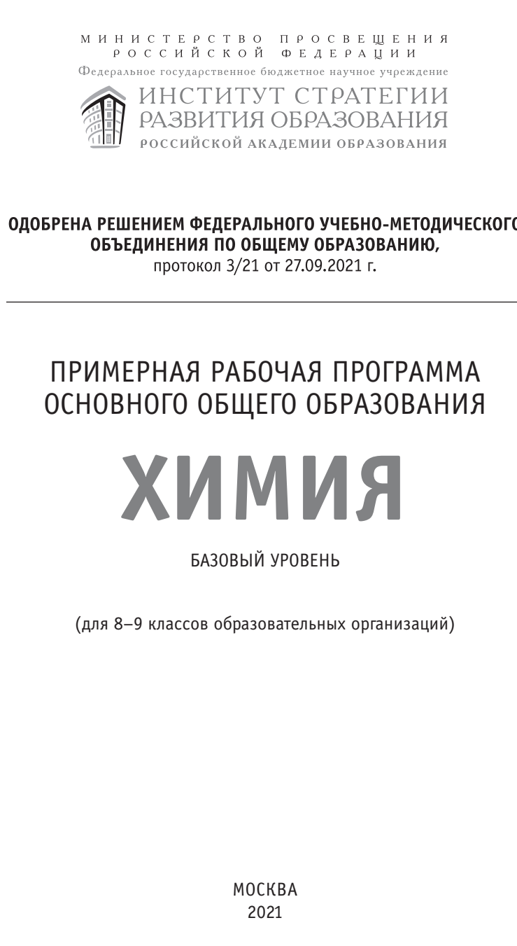

Slide 3
Пояснительная записка
Общая характеристика учебного предмета «Химия»
Цели изучения учебного предмета «Химия»
Место учебного предмета «Химия» в учебном плане
Содержание учебного предмета «Химия»
8 класс
9 класс
Планируемые результаты освоения учебного предмета
«Химия» на уровне основного общего образования
Личностные результаты
Метапредметные результаты
Предметные результаты
8 класс
9 класс
Тематическое планирование
8 класс (68 часов)
9 класс (68 часов)

Slide 4
Содержание учебного предмета «Химия» 9 класс:
Первоначальные понятия об органических веществах как о соединениях углерода (метан, этан, этилен, ацетилен, этанол, глицерин, уксусная кислота). Их состав и химическое строение. Понятие о биологически важных веществах: жирах, белках, углеводах — и их роли в жизни человека. Материальное единство органических и неорганических соединений.

Slide 5
Содержание учебного предмета «Химия» 9 класс:
Химия и окружающая среда Новые материалы и технологии. Вещества и материалы в повседневной жизни человека. Химия и здоровье. Безопасное использование веществ и химических реакций в быту. Первая помощь при химических ожогах и отравлениях. Основы экологической грамотности. Химическое загрязнение окружающей среды (предельная допустимая концентрация веществ — ПДК). Роль химии в решении экологических проблем. Природные источники углеводородов (уголь, природный газ, нефть), продукты их переработки, их роль в быту и промышленности. Химический эксперимент: изучение образцов материалов (стекло, сплавы металлов, полимерные материалы).

Slide 6
Тематическое планирование в 8 классе:
Последовательность тем:
Тема 1.Химия – важная область естествознания и практической деятельности человека.
Тема 2.Вещества и химические реакции.
Тема 3.Воздух .Кислород. Понятие об оксидах.
Тема 4.Водород. Понятие о кислотах и солях.
Тема 5. Количественные отношения в химии.
Тема 6. Вода. Растворы. Понятие об основаниях.
Тема 7. Основные классы неорганических соединений.
Тема 8. Периодический закон и Периодическая система химических элементов Д. И. Менделеева. Строение атома.
Тема 9. Химическая связь. Окислительно-восстановительные реакции.

Slide 7
Тематическое планирование в 9 классе:
Последовательность тем:
Повторение и углубление знаний основных разделов курса 8 класса.
Тема 1.Основные закономерности химических реакций.
Тема 2.Электролитическая диссоциация. Химические реакции в растворах.
Тема 3. Неметаллы и их соединения.
Тема 4. Общая характеристика химических элементов VIА-группы. Сера и ее соединения.
Тема 5. Общая характеристика химических элементов VА-группы. Азот, фосфор и их соединения.
Тема 6. Общая характеристика химических элементов IVА-группы. Углерод и кремний и их соединения.
Тема 7. Общие свойства металлов.
Тема 8. Важнейшие металлы и их соединения.
Тема 9. Вещества и материалы в жизни человека.

Slide 8
Тематическое планирование в 9 классе:
Тема 6. Общая характеристика химических элементов IVА-группы. Углерод и кремний и их соединения.
Вычисления:
- По уравнениям химических реакций, если один из реагентов дан в виде водного раствора с известной массовой долей.

Slide 10
Электронный адрес : edsoo.ru
Конструктор рабочих программ
Выбрать учебный предмет
Выбрать шаблон рабочей программы
Нажать на создать рабочую программу

Slide 26
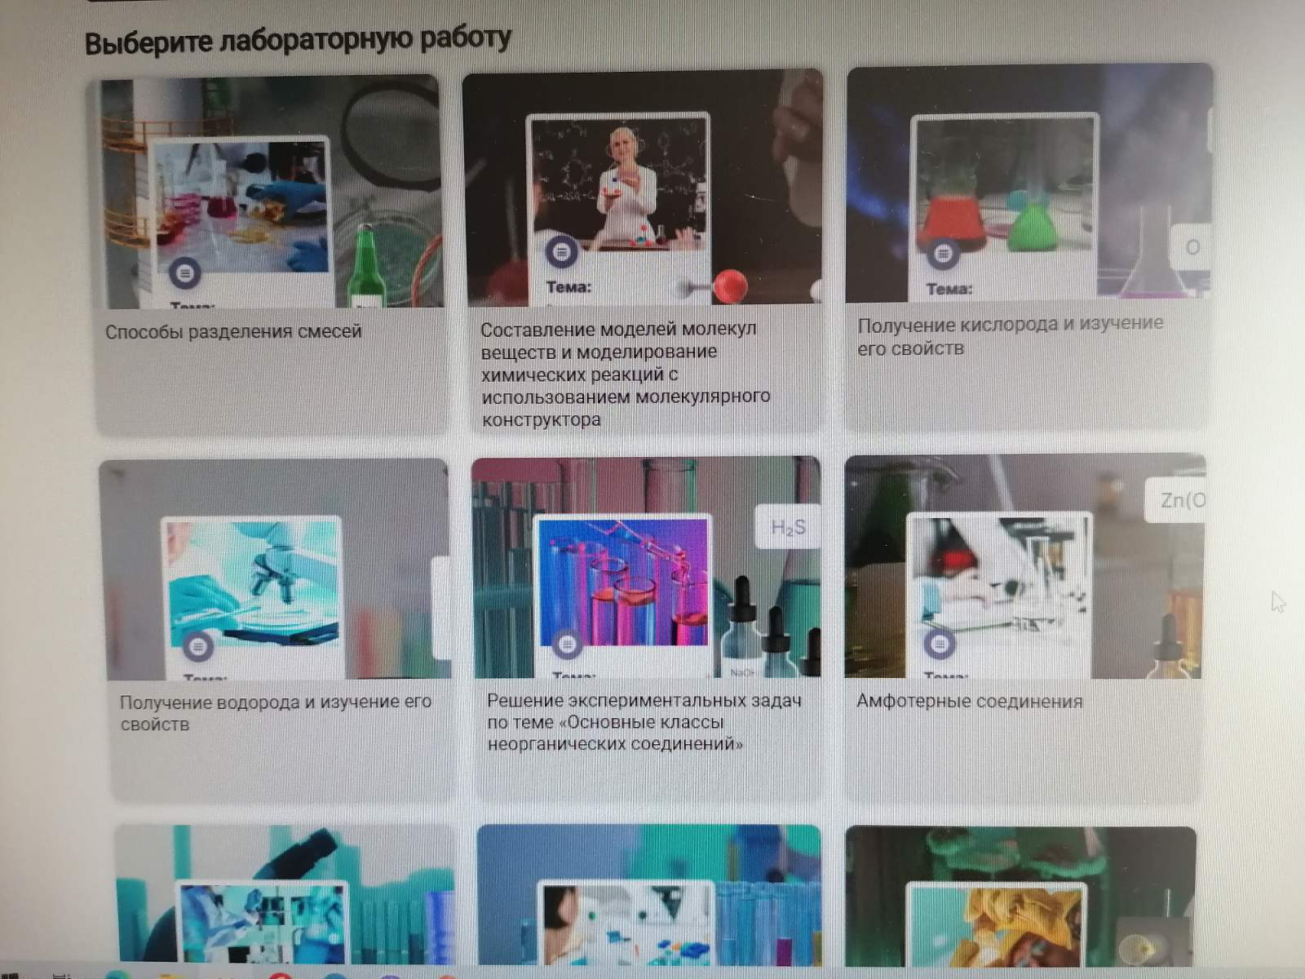

Slide 27
Электронный адрес Институра стратегии развития образования РАО : edsoo.ru
Кучина Елена Вениаминовна
учитель химии МАОУ лицея №93
kucnina67@mail.ru

